Slide 1
Технология модерации
на уроках английского языка
Семинар – практикум
МБОУ «СОШ № 46»

Slide 2
Как организовать изучение нового материала, чтобы оно стало интересным и значимым для учеников?
Как достичь высокого уровня усвоения учебного материала?
Почему не все дети активно работают на уроках?
Как в рамках одного урока максимально развивать творческие способности каждого ученика в комфортной атмосфере?

Slide 3
Вы хотите повысить эффективность и качество вашего урока?
Вы хотите, чтобы учитель и ученик стали равноправными участниками на уроке?
Вы хотите повысить мотивацию учеников и самомотивацию?

Slide 4
Moderare – приводить
в равновесие, управлять, регулировать

Slide 5
Что дает технология модерации? - эффективное управление классом во время урока; - максимально полное вовлечение всех участников в образовательный процесс; - поддержание высокой познавательной активности обучающихся на протяжении всего урока; - эффективное овладение учащимися новыми знаниями и умениями; - привитие и тренировку важных качеств личности и универсальных навыков; - гарантированное достижение целей урока и запланированных результатов; - оптимальное использование времени урока; - оптимальное использование энергии и потенциала всех участников образовательного процесса; - совмещает обучение и воспитание. -

Slide 6
Модератор –
педагог, который учит учиться,
мыслить, работать с информацией,
сотрудничать

Slide 7
Принципы модерации

Slide 8
Принципы модерации
- структурированность (все содержание занятия рационально делится на определенные части);
- систематичность (отдельные части занятия взаимосвязаны и логически следуют одна за другой, создавая полноценное содержание занятия);
- комплексность (содержание каждой части занятия и организуемые процессы нацелены на обучение, воспитание, развитие и социализацию учащихся);
- прозрачность (деятельность каждого учащегося видна учителю, всем участникам ясно виден ход образовательного процесса, его промежуточные и итоговые результаты).

Slide 9
Фазы (этапы) урока

Slide 10
Этапы урока

Slide 11
Ключевые процессы технологии модерации
эффективное взаимодействие (интеракция) участников группового процесса;
упорядоченный обмен информацией (коммуникация) между всеми участниками образовательного процесса;
обеспечение наглядности хода и результатов образовательного процесса (визуализация);
мотивация всех участников образовательного процесса;
мониторинг образовательного процесса;
рефлексия учителя и обучающихся;
анализ деятельности участников и оценка результатов.

Slide 12
Ключевые процессы технологии модерации
Интеракция
Мотивация
Мониторинг
Анализ и оценка
Рефлексия
Коммуникация
Визуализация

Slide 13
Интеракции
учитель – ученик
ученик – ученик
учитель – малая группа
учитель – класс
малая группа – малая группа
малая группа – класс
ученик – малая группа
ученик – класс

Slide 14
Эффекты технологии модерации

Slide 15
Эффекты от четкого целеполагания и учета потребностей обучающихся:
образовательный процесс
становится понятным и желанным
для детей
цели образования становятся
целями обучающихся,
приобретается значительный
мотивационный потенциал,
обеспечивается высокая
познавательная активность
и самостоятельность

Slide 16
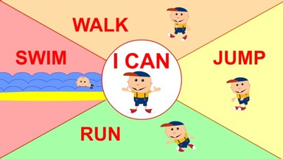
Эффекты от самостоятельности в процессе обучения:
Формирование ответственности за результаты своей учебной деятельности
Развитие у обучающихся мотивации на достижение успеха, лидерских качеств, уверенности в себе и своих силах.

Slide 17
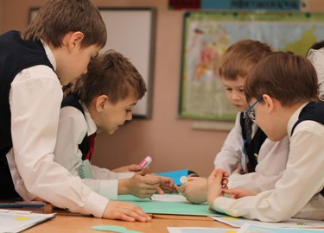
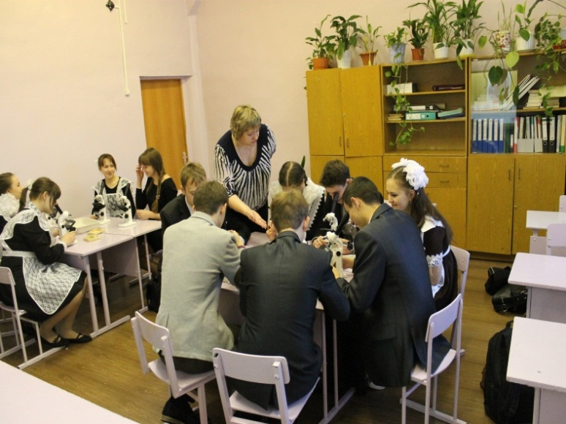
Эффекты от групповой работы:
легкая адаптация в коллективе

Slide 18
Эффекты от обучения в сотрудничестве:
обеспечивается
приобретение
универсальных навыков
и готовность к их
применению в практических ситуациях

Slide 19
Эффекты от качественной коммуникации на уроке:
взаимопонимание и эффективное взаимодействие всех участников образовательного процесса
открытый и свободный обмен информацией, знаниями, а также эмоциями и чувствами.
развитие диалога и полилога
активное включение в образовательный процесс всех обучающихся

Slide 20
Эффекты от визуализации:
обеспечивается наглядность, четкое восприятие и понимание нового материала
оживляется образовательный процесс
позитивно воспринимается и положительно сказывается на результатах обучения

Slide 21
Эффекты от мотивации:
стимулирование познавательной активности и творческого процесса
раскрытие и развитие способностей обучающихся, содействию их качественному обучению
позволяет долго сохранять работоспособность и хорошее настроение как у обучающихся, так и у педагога

Slide 22
Эффект от мониторинга:
содействует упорядоченности формирующихся знаний обучающихся
помогает педагогу в контроле полноты реализации учебного плана
содействует качественному усвоению обучающимися нового материала

Slide 23
Эффект от рефлексии:
обучающийся достигает необходимого уровня понимания нового материала, новых отношений, новых моделей поведения
лучшие понимание своих потребностей и возможностей
вырабатывается адекватные модели эффективного поведения с учетом нравственных норм и общекультурных ценностей

Slide 24
Эффекты от анализа и оценки:
учитель получает четкое
представление о
гармоничности построения
образовательного процесса,
соответствия содержания,
формы и методов,
используемых в
образовательном процессе
потребностям и
возможностям обучающихся

Slide 25
Эффекты от применения технологии:

Slide 26
Эффективное управление процессами обучения, воспитания и развития.
Образовательный процесс делается более контролируемым, устойчивым
Позволяет педагогу профессионально управлять процессами, происходящими на уроке
Позволяет педагогу получать запланированные результаты.
Обеспечивается полноценное приобретение и устойчивое закрепление у всех учащихся общественно значимых ценностей и жизненно важных умений и навыков.
Целенаправленно и методично осуществляется воспитание, развитие и социализация личности обучающегося.

Slide 27
Инициация (приветствие, начало урока)
Цель этапа: создать творческую атмосферу, позитивный настрой, включить внимание всех обучающихся класса, сформировать группы для дальнейшей работы, развивать коммуникативные учебные действия.

Slide 28
Активные методы
«Визитные карточки»
«Поздоровайся локтями»
«Картинная галерея»
«Найди похожих»
«Создай свой круг»
«Решение загадки»
«Разгадай кроссворд»
«Эпиграф» и др.

Slide 29
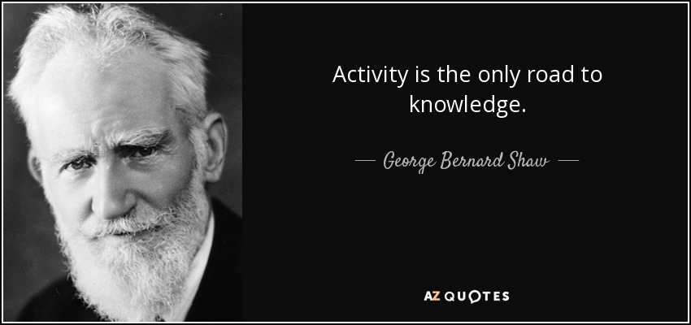

Slide 30
Вхождение (погружение) в тему
Выбор цели
Итак, урок начат. При начале любой деятельности нужно определить: для чего мы будем это делать? Что получим в итоге?
И здесь не обойтись без правильной постановки целей.
В формулировке целей должен быть заложен результат,- то, к чему мы придём, а сама формулировка конкретной и посильной.
Мы создаём условия, а обучающиеся будут иметь возможность научиться и научатся!

Slide 31
Методы успешного и комфортного вхождения в тему урока
ЗВУКОВЫЕ АССОЦИАЦИИ
УГАДАЙ ТЕМУ
ИЛЛЮСТРАЦИЯ

Slide 32
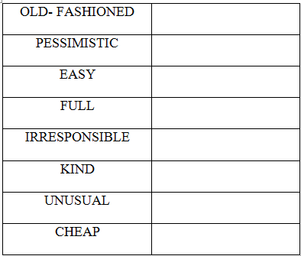
Метод «Угадай тему» Подберите антоним к прилагательному, и из первых букв каждого слова составьте ключевое слово:

Slide 33
old-fashioned- Modern
pessimistic - Optimistic
easy - Difficult
full - Empty
irresponsible - Responsible
kind - Angry
unusual - Traditional
cheap - Expensive

Slide 34
ПРИМЕР :
Учащимся в начале урока раздаются на столы кроссворды по теме «Одежда»
Они должны понять, по какой теме они собираются работать на сегодняшнем уроке. При ознакомлении с НЛЕ
учащиеся смогут постепенно заполнить кроссворд, в итоге получится задание, выполненное общими силами.

Slide 35
Аудиодорожки к темам уроков

Slide 36
Формирование ожиданий обучающихся
Планирование эффектов урока
Предупреждение возможных затруднений

Slide 37
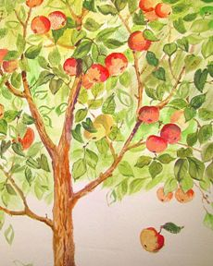
Метод: Древо ожиданий
Обучающиеся записывают на стикерах в виде яблок или листьев дерева свои ожидания от предстоящего знакомства с темой и вывешивают на общем плакате, изображающим дерево. В конце занятия к записям возвращаются и определяют, чьи ожидания оправдались в большем объеме.
Другой вариант реализации приема – на каждой ветви после коллективного обсуждения в группах написать основные задачи занятия и определить сложности, с которыми столкнутся одногруппники в процессе решения конкретной задачи.

Slide 38
Метод: Бизнес-план
После формулирования темы и цели урока обучающимся предлагаются сформулировать задачи, которые они ставят перед собой, исходя из цели занятия, записанной ими на листочках, некоторые обучающиеся озвучивают их. Листочки остаются на столах, они понадобятся в конце урока. При наличии времени их можно прикрепить к доске.

Slide 39
Метод «Что у меня на сердце»
Ожидания
Опасения

Slide 40
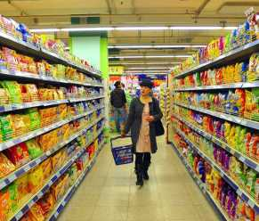
Метод: Список покупок
Если сравнить знания, умения и компетенции с покупками, то можно предложить обучающимся представить себя в роли покупателя. Им необходимо заполнить «потребительскую корзину», сформулировав задачи, которые они готовы решить в течение занятия.

Slide 41
Интерактивная лекция (передача и объяснение информации)
Традиционная
Традиционная+тренинговая игра
Интегрированная
Проблемно-поисковая

Slide 42
Интерактивная лекция
Активное участие
Постоянная обработка информации
Эффективный обмен информацией
между участниками
Обратная связь
Взаимообмен
мнениями

Slide 43
Таблица Донны Огл «Знаю - Хочу узнать – Узнал»
З - что мы знаем | Х – что мы хотим узнать | У – что мы узнали

Slide 44
«Печатная машинка»
Разминка, настраивающая на коллективную деятельность
Выработка навыков сплоченных действий, навыков работы команде

Slide 45
Проработка содержания темы (групповая работа обучающихся)
Проработка содержания темы (групповая работа обучающихся). Собранная информация учениками обсуждается в малых группах и представляется на суд всего класса. При организации самостоятельной работы над новой темой важно, чтобы обучающимся было интересно всесторонне и глубоко проработать новый материал. Как же это можно сделать?!

Slide 46
Рефлексия
Рефлексия содержания учебного материала: | Рефлексия деятельности участников: | Рефлексия эмоционального состояния: | Комплексная рефлексия:
>Телеграмма >Картина по кругу >Слово-Импульс >Итоговый Круг | >Комплемент >Шипы и розы >Пирамидка >Выставка плаката | >Древо настроения > Острова >Палитра >Эмоции по кругу | > Свечка > Ресторан > Дневник открытий >Синквейн >Один из двух > Эссе

Slide 47
РЕСТОРАН
> Главное блюдо сегодняшнего ужина - это…
> Я бы съел еще…….
> Я испытываю тяжесть от перенасыщения………
> Я попросил бы добавки………..

Slide 49
М
О
Д
Е
Р
А
Ц
И
Я

Slide 50
Мотивация
Ожидание учеников
Деятельность
Единение
Регулирование
Анализ/активность
Целеустремлённость
Интерактивность
Ясность

Slide 52
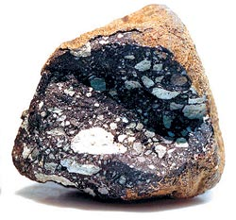
Thank you for your work!

